Slide 1
第八章-维护
G10
吴登钻 钟朱楠 赵晟浩

Slide 2





软件的可维护性
软件的可维护性：指维护人员理解，改正，改动或改进这个软件的难易程度
决定软件可维护性的因素：
可理解性
可移植性
可测试性
可重用性
可修改性

Slide 3





软件的可维护性
文档是开发，使用和维护程序所需要的图文资料
文档是影响软件可维护性的决定因素
软件文档应该满足下述要求
描述如何使用这个系统
描述如何安装管理这个系统
描述系统需求和设计
描述系统如何实现测试

Slide 4
软件的可维护性
1.用户文档，应包含下述五方面：
①.功能描述：说明系统能做什么
②.安装文档：如何安装系统以及如何使系统适应硬件配置
③.使用手册：如何使用该系统
④.参考手册：详尽描述能使用的系统设施及使用方法，出错信息的含义
⑤.操作员指南：说明操作员如何处理使用中出现的各种情况
2.系统文档：指从问题定义，需求说明到验收测试计划这样一系列和系统实现有关的文档

Slide 5
软件的可维护性
可维护性复审
可维护性是所有软件都应该具备的基本特点。在软件设计的每个阶段都应该努力提高系统的可维护性，在每个阶段结束前的审查和复审中，应着重对可维护性进行复审。
①. 在需求分析阶段的复审中，应对将来要扩充和修改的部分加以说明。在讨论软件可移植性问题时。要考虑可能影响软件维护的系统界面。
②.在软件设计的复审中应从便于修改、模块化和功能独立的目标出发，评价软件的结构和过程，从软件质量的角度全面评审数据没计、总体结构设汁、过程设引‘和界面设计。还应对将来可能修改的部分预先做准备。
③.在软件代码复审中，应强调编码风格和内部说明文档这两个影响可维护性的因素。最后，每一阶段性测试部应指出软件正式交付之前应该进行的预防性维护。在完成每项维护工作后，都应陔对软件维护本身进行仔细认真的复审。为了从根本上提高软件系统的可维护性。人们正试图通过直接维护软件规格说明来维护软件，同时也在大力发展软件重用技术。

Slide 6
预防性维护
Miller提出：将今天的方法学应用到昨天的系统上，以支持明天的需求
如何修改老程序以满足用户的需求？
①反复多次地修改程序的尝试，与不可见的设计及源代码“顽强战斗”，以实现所要求的修改
②通过仔细分析程序尽可能多地掌握程序地内部工作细节，以便更有效地修改它
③在深入理解原有设计的基础上用软件工程方法重新设计，重新编码和测试那些需要变更的的软件部分
④以软件工程方法学为指导，对程序全部重新设计，重新编码和测试，为此可以使用CASE（逆向工程和再工程工具）工具来帮助理解原有的设计

Slide 7
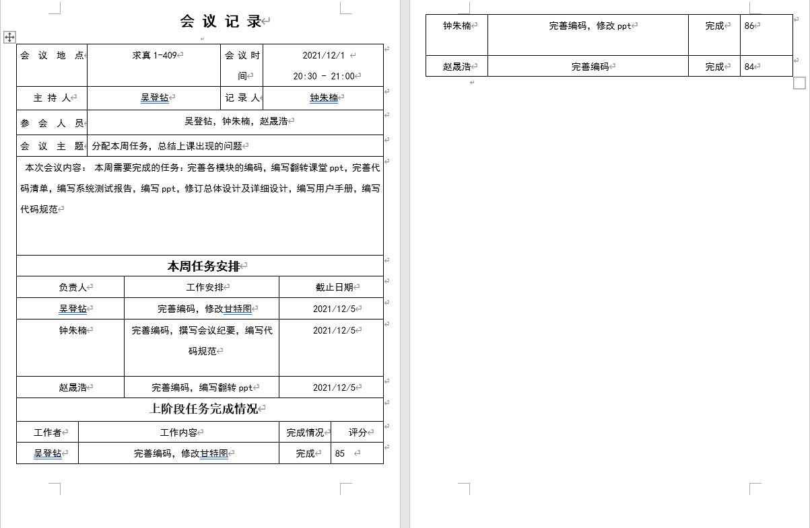
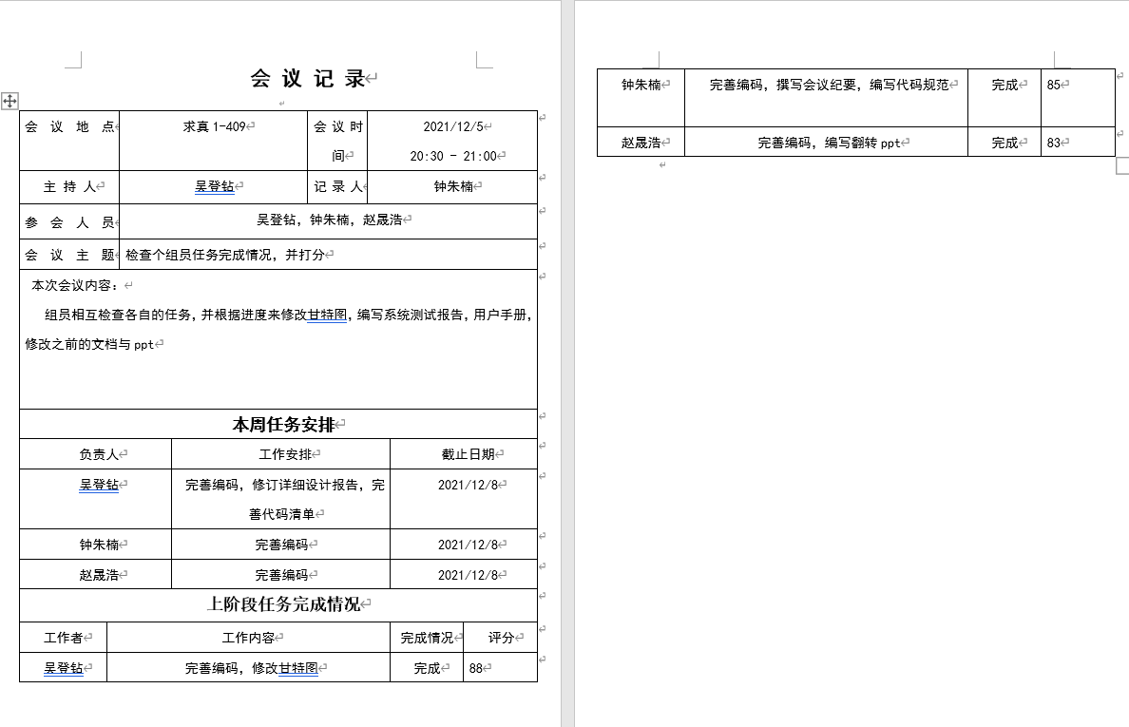
分工与绩效评审

Slide 8
参考文献

